Slide 1
CAPSTONE
Plataforma Cosmopolitan
Centralizando la gestión comercial y operativa de Agencia Cosmopolitan
INTEGRANTES
Esteban Morales
Christian Cuadra
Felipe Gutierrez

Slide 2
ÍNDICE
Tabla de contenidos
01
Contexto
06
Requerimientos no funcionales
11
Evidencias
02
Problema
07
Épicas
12
Sprints
03
Necesidad
08
Historias de usuario
13
Carta Gantt
04
Solución
09
Arquitectura
14
Roles del equipo
05
Requerimientos funcionales
10
Metodología
15
Conclusiones
Plataforma Cosmopolitan

Slide 3
CONTEXTO
Una agencia que crece más rápido que sus procesos
Agencia Cosmopolitan es una agencia de marketing digital compuesta por dos socias, orientada a emprendedores, pymes, marcas personales y empresas medianas. Ofrece cuatro planes mensuales y servicios contratables por separado.
CADENA DE VALOR
1.
Prospecto
2.
Cotización
3.
Cliente
Hoy la operación se gestiona en Notion, herramienta que el equipo reporta como difícil de mantener, y la comunicación con clientes se realiza por canales informales.
4.
Plan contratado
5.
Producción
6.
Aprobación
7.
Publicación
8.
Métricas
9.
Reporte
Plataforma Cosmopolitan

Slide 4
PROBLEMA
Visibilidad limitada y procesos manuales
Reporte mensual manual
Control manual de la cuota del plan
4 días de elaboración por cliente: el proceso más costoso en horas.
Seguimiento manual de entregables: riesgo de incumplimiento contractual.
Cotización manual
Información dispersa en Notion
3 días hábiles comprometidos; retrasa el cierre comercial.
Herramienta de difícil mantención: sin fuente única de verdad.
Aprobación por canales informales
Envío de gráficas sin registro formal: sin trazabilidad de lo aprobado.
Problema central La agencia no dispone de un sistema que registre de forma trazable el cumplimiento de los planes ni el ciclo de aprobación de contenido, y elabora manualmente cotizaciones y reportes, concentrando en esas tareas una parte significativa del tiempo de un equipo de dos personas.
Plataforma Cosmopolitan

Slide 5
NECESIDAD
Lo que la agencia necesita resolver
Centralización con trazabilidad
CRITERIOS DE ÉXITO
Una sola plataforma que reemplace Notion y los canales informales.
✓
Una pieza de contenido recorre el ciclo completo, desde su creación hasta la aprobación de la clienta, sin salir de la plataforma.
Automatización asistida por IA
Reducir el tiempo de cotización y reporte mediante generación asistida.
✓
El borrador del reporte mensual se genera en minutos, frente a los 4 días actuales.
Flujo formal de aprobación
Registrar quién aprobó, cuándo y qué versión de cada contenido.
✓
El estado de cumplimiento del plan de cualquier cliente es visible en una pantalla.
Visibilidad del cumplimiento
Que agencia y clienta vean el estado del plan contratado en una pantalla.
La agencia valida la solución en una sesión formal de aceptación.
✓
Plataforma Cosmopolitan

Slide 6
SOLUCIÓN
Una plataforma web que ordena el ciclo completo
Diseñar e implementar una plataforma web responsiva que centralice la gestión comercial y operativa de Agencia Cosmopolitan, incorporando control de cumplimiento de planes, un flujo formal de aprobación de contenido, visualización de métricas y funcionalidades de Inteligencia Artificial aplicadas a cotizaciones, contenido y reportes.
Fase 1
Fase 2
Fase 3
Sitio corporativo, CMS, SEO, analítica y captación
Gestión comercial: prospectos, cotizador, conversión a cliente
Portal de clientes: calendario, aprobaciones, solicitudes, archivos, métricas, KPIs, campañas y reportes
Comprometida
Comprometida
Comprometida
Plataforma Cosmopolitan

Slide 7
REQUERIMIENTOS
Requerimientos funcionales
Autenticación, roles y aislamiento
Cumplimiento del plan
Sesiones, 2FA para administradoras y ámbito de datos por cliente.
Entregables comprometidos vs. entregados y aprobados, por mes.
Catálogo de planes y servicios
Calendario editorial y aprobación
Planes y entregables administrables, sin intervención en código.
Estados, versionado y registro de quién aprobó y cuándo.
Gestión comercial
Campañas y métricas
Prospectos, kanban, conversión a cliente y cotizador dinámico.
Ingesta por archivo e integración; dashboards por cliente.
Ficha del cliente
Portal del cliente
Contrato, directrices de marca, objetivos, KPIs y documentos.
Avance del plan, aprobaciones, KPIs, reportes y solicitudes.
Plataforma Cosmopolitan

Slide 8
REQUERIMIENTOS
Requerimientos no funcionales
Disponibilidad
Ambiente desplegado y accesible durante la evaluación.
Identidad
Interfaz conforme al manual de marca de la agencia.
Rendimiento
Vistas principales bajo tres segundos con volumen de prueba.
SEO
URLs amigables, sitemap, metadatos, datos estructurados, Core Web Vitals.
Usabilidad
Diseño responsivo desde 360 px, con enfoque mobile first.
Analítica
GA4, Search Console, Tag Manager, Meta Pixel, UTM y consentimiento.
Simplicidad
Un solo camino por tarea, evitando configurabilidad excesiva.
Trazabilidad
Toda aprobación registra autor, fecha y versión.
Accesibilidad
Contraste suficiente, navegación por teclado, formularios etiquetados.
Mantenibilidad
Código versionado, entorno reproducible mediante contenedores.
Plataforma Cosmopolitan

Slide 9
ÉPICAS
Cada rol, una necesidad de fondo
Administradora
Colaboradora
Cliente aprobador
Cliente lector
Para gestionar la agencia
Para producir contenido
Para aprobar mi contenido
Para estar informada
Necesito centralizar la gestión comercial y operativa de la agencia, para dejar de depender de Notion y de canales informales.
Necesito acceder solo a la información de mis clientes asignados, para trabajar sin exponer datos de otros clientes.
Necesito revisar y aprobar el contenido de mi marca desde un solo lugar, para tener trazabilidad de lo que autoricé.
Necesito visualizar el estado de mi plan y mis métricas, para estar al tanto sin gestionar directamente el contenido.
Plataforma Cosmopolitan

Slide 10
HISTORIAS DE USUARIO
De la épica a la funcionalidad concreta
Administradora
Como administradora, Quiero ver el cumplimiento del plan de cada cliente en una sola pantalla, para detectar riesgos de incumplimiento a tiempo.
Colaboradora
Como colaboradora, Quiero cargar contenido al calendario editorial y enviarlo a revisión, para cumplir el ciclo semanal de aprobación.
Cliente aprobador
Como cliente aprobador, Quiero aprobar o solicitar cambios sobre el contenido enviado, para mantener control sobre lo que se publica a nombre de mi marca.
Cliente lector
Como cliente lector, Quiero descargar el reporte mensual de mi cuenta, para revisar resultados sin depender de que me lo envíen.
Prospecto
Como prospecto, Quiero cotizar en línea respondiendo un formulario, para recibir un diagnóstico y un plan sugerido en minutos.
Plataforma Cosmopolitan

Slide 11
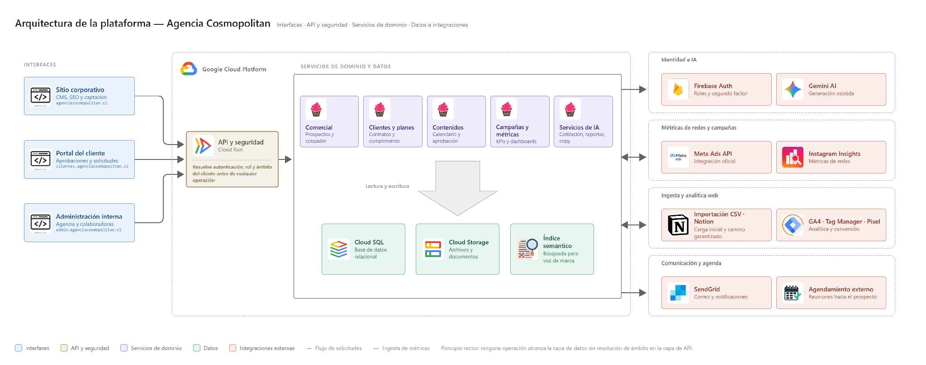
ARQUITECTURA
Interfaces, API, servicios de dominio y datos
Plataforma Cosmopolitan

Slide 12
METODOLOGÍA
Scrum
Marco de trabajo ágil e iterativo. El proyecto se organiza en 6 sprints (S0 a S5) a lo largo de 18 semanas, cada uno cerrado por un hito verificable.
SPRINTS DEL PROYECTO
S0
Levantamiento y diseño
Entrega temprana y continua
S1
Base del sistema y sitio corporativo
Cada sprint cierra con una fase o capacidad usable.
S2
Gestión comercial
Hitos verificables
6 hitos, del proyecto definido al acta de aceptación.
S3
Portal de clientes
Iterativo e incremental
S4
Métricas e IA
El alcance de las fases 1 a 3 se construye por etapas.
S5
Pruebas, despliegue y cierre
Plataforma Cosmopolitan

Slide 13
EVIDENCIAS
Evidencias
Del Proyecto
Por Sprint
Documento de alcance
Especificación de requerimientos
Product Backlog
Modelo de base de datos
Documento de arquitectura
Carta Gantt
Planilla de riesgos
Plan de pruebas
Manual de administración
Sprint Backlog
Kanban Board
Registro de reuniones diarias
Impediment Log
Burndown Chart
Incremento funcional
Acta de Sprint Review
Acta de Sprint Retrospective
Plataforma Cosmopolitan

Slide 14
PLANIFICACIÓN
Sprints
Sprint 0
Levantamiento y diseño
S1–S4
Levantamiento, requerimientos, arquitectura y diseño de interfaz.
Hito 1 — Proyecto definido
Sprint 1
Base del sistema y sitio corporativo
S5–S8
Autenticación, roles, catálogo de planes, sitio corporativo y CMS.
Sprint 2
Gestión comercial
S9–S11
Prospectos, kanban, cotizador dinámico y conversión a cliente.
Sprint 3
Portal de clientes
S12–S14
Calendario, aprobación, versionado, solicitudes y cumplimiento del plan.
Hito 2 — Sitio corporativo en línea
Sprint 4
Métricas e IA
S15–S17
Campañas, dashboards, y las tres funcionalidades de IA.
Sprint 5
Pruebas, despliegue y cierre
S17–S18
Pruebas de aislamiento, despliegue, documentación y validación.
Hito 3 — Acta de aceptación e informe final
Plataforma Cosmopolitan

Slide 15
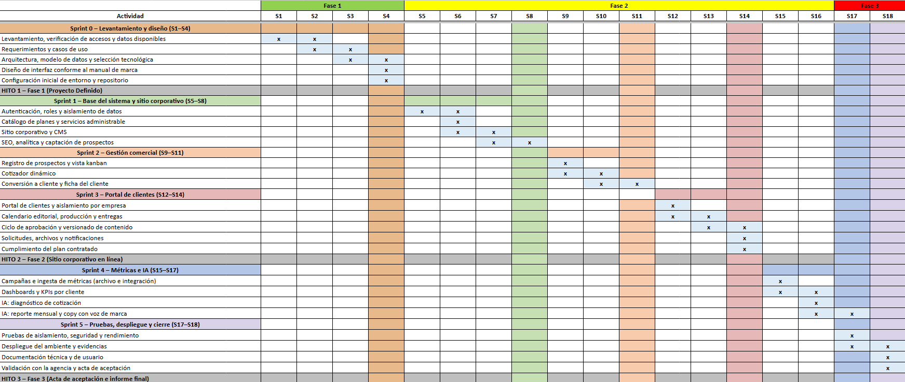
PLANIFICACIÓN
Carta Gantt
Plataforma Cosmopolitan

Slide 16

EQUIPO
Roles del equipo
[foto]
[foto]
[foto]
Esteban Morales
Christian Cuadra
Felipe Gutierrez
Scrum Team
Scrum Team
Scrum Team
Plataforma Cosmopolitan

Slide 17
CIERRE
Conclusiones
“
“
“
Trabajar en Plataforma Cosmopolitan me obliga a moverme entre capas: desde el modelo de datos y el aislamiento por cliente, hasta la integración de Gemini para generar cotizaciones y reportes. Lo que más voy aprender va a ser a diseñar pensando en seguridad desde la base, no como un parche al final: cada decisión de arquitectura tiene que responder primero “¿a qué cliente pertenece esto?” antes de resolver cualquier otra cosa.
Concluyó que este trabajo me sirve profesionalmente, porque me permitió mejorar en el área en la que me quiero especializar: datos. Trabajar en cómo se maneja y se utiliza la información de cada cliente, desde cómo se estructura hasta cómo se usa para generar reportes, cotizaciones y respuestas de la IA, fue la parte del proyecto que más se conecta con lo que quiero seguir desarrollando profesionalmente.
Hasta esta primera etapa, uno de los principales aprendizajes ha sido entender que antes de desarrollar una solución es fundamental conocer bien el problema y definir con claridad qué se quiere resolver. Me gustó especialmente el proceso de analizar las necesidades de la agencia y comenzar a convertirlas en requerimientos y objetivos concretos. Esta fase me permitió valorar mucho más la planificación inicial, porque es la base que va a orientar todo lo que se desarrolle después.
Felipe Gutierrez
Christian Cuadra
Esteban Morales
Plataforma Cosmopolitan

Slide 18
Gracias
Plataforma Cosmopolitan — Capstone

